Slide 1


Gestión de instalación y mantenimiento de antenas de telecomunicaciones.
UNIVERSIDAD TECNOLÓGICA NACIONAL
Facultad Regional Córdoba
Ingeniería en Sistemas de Información
Cátedra de Habilitación Profesional

Slide 2

Grupo Nro. 3
Gestión de instalación y mantenimiento de antenas de telecomunicaciones: COMING SA
Carlos Trepat : Analista Semi senior Sistemas IT en Cablevision S.A.
Demián Odasso: Desarrollador senior para aplicaciones móviles y analista funcional en Blacktobacco Lab
Sergio Brizuela: Trabajador independiente
Pablo Tissera: Desarrollador java senior Hewllet Packard
Mariano Guillén: Analista Funcional en Tarjeta Naranja.
Mariano Gava:

Slide 3
Introducción
Presentación de la empresa
Diagnostico
Propuesta
Metodología
Estudio de Factibilidad
Conclusiones

Slide 4
Presentación de la empresa
Introducción:
COMING S.A.
Es una empresa de soluciones en ingeniería y telecomunicaciones.
Coming S.A. surgió en 1987.
En 1995 ya incursionaron en telefonía.
Especializado en telecomunicaciones para celulares.

Slide 5
Diagnóstico
Alta dispersión de la Información para cada proyecto.
Baja rastreabilidad de documentación.
Baja visibilidad de los proyectos.
Necesidad de mayor control de las cuadrillas.
Necesidad de avisos de vencimientos de documentos.
Excesivo costo de tiempo y esfuerzo para buscar información.

Slide 6

Propuesta
Automatizar controles de documentos
Trazabilidad de los proyectos
Actualización de status desde un smartphone
Control centralizado de los proyectos

Slide 7
Metodología
Introducción
Herramientas
Planificación

Slide 8
Metodología
Introducción
Proceso Unificado de Desarrollo Software (PUD)
Principios básicos de la metodología.
Se organiza en base a las cuatro fases del ciclo de vida del software.
Se estructura en torno a los cinco flujos de trabajos fundamentales

Slide 9
Metodología
Herramientas
Groovy & Grails
Android
MySQL
Google Code con SVN Tortoise
Suite Microsoft Office
StarUML

Slide 10
Metodología
Planificación
Iteración 1
17/5/2012
Informe preliminar lista de requerimientos
Iteración 2
28/6/2012
Implementacion de los CU importantes para la arquitectura.
Iteración 3
11/10/2012
Requerimientos prioritarios para el cliente y correcciones.
Diagrama de proceso de negocio
Iteración 4
15/11/2012
Sistema implementado en forma completa
Manuel de usuario y de instalación

Slide 11
Requerimientos del Sistema

Slide 12
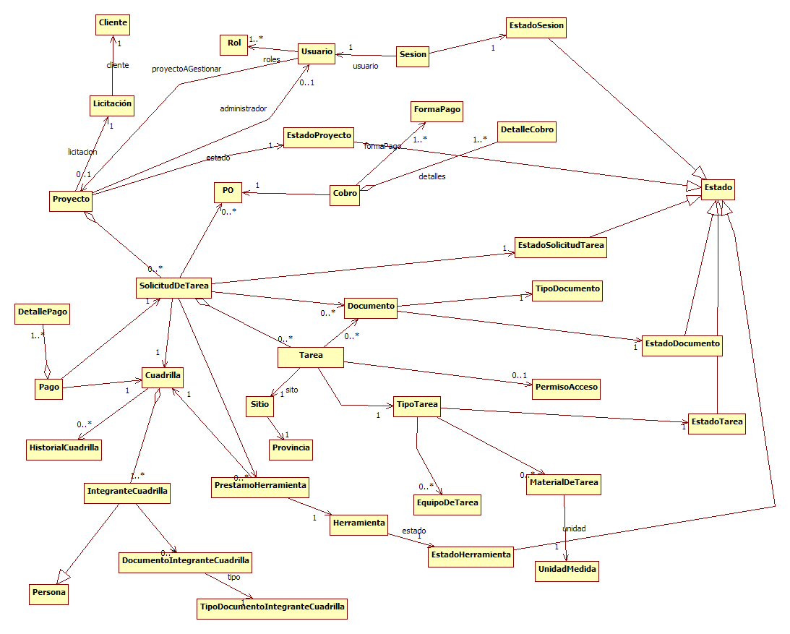
Modelo de Requerimientos
Diagrama de clases

Slide 13
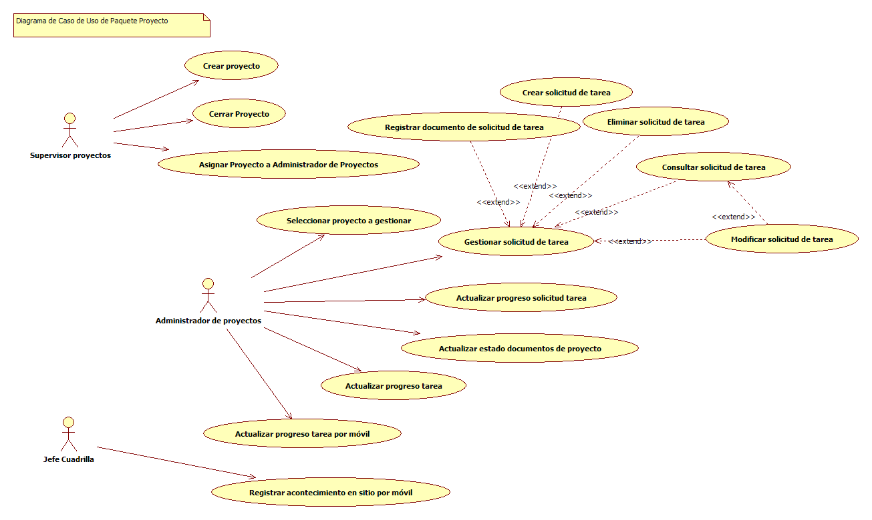
Modelo de Requerimientos
Diagrama de CU (Paquete Proyecto)

Slide 14
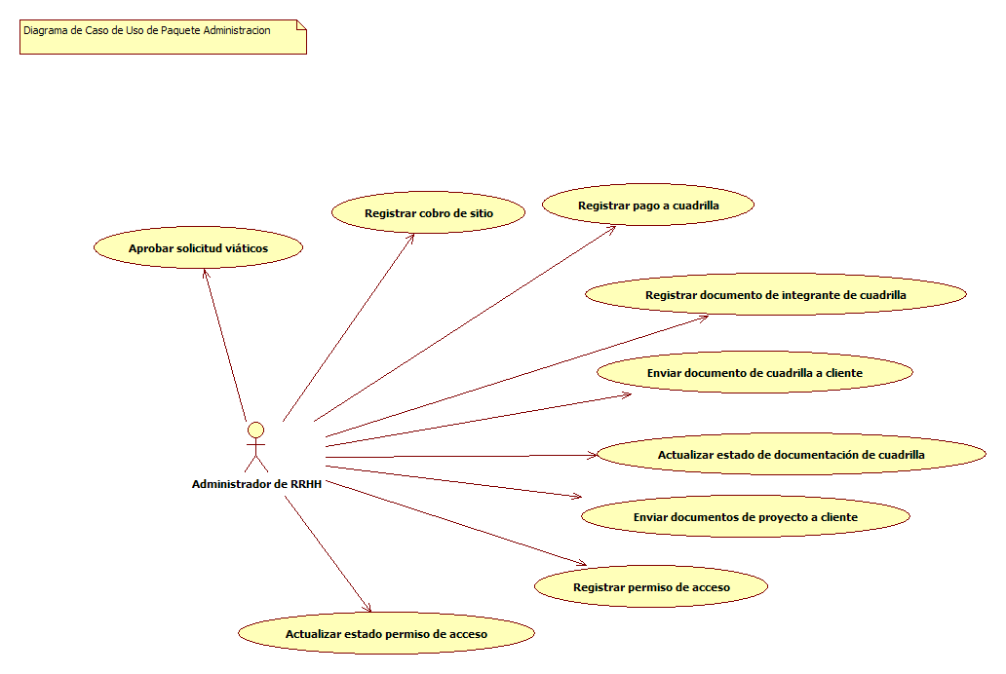
Modelo de Requerimientos
Diagrama de CU (Paquete Administración)

Slide 15
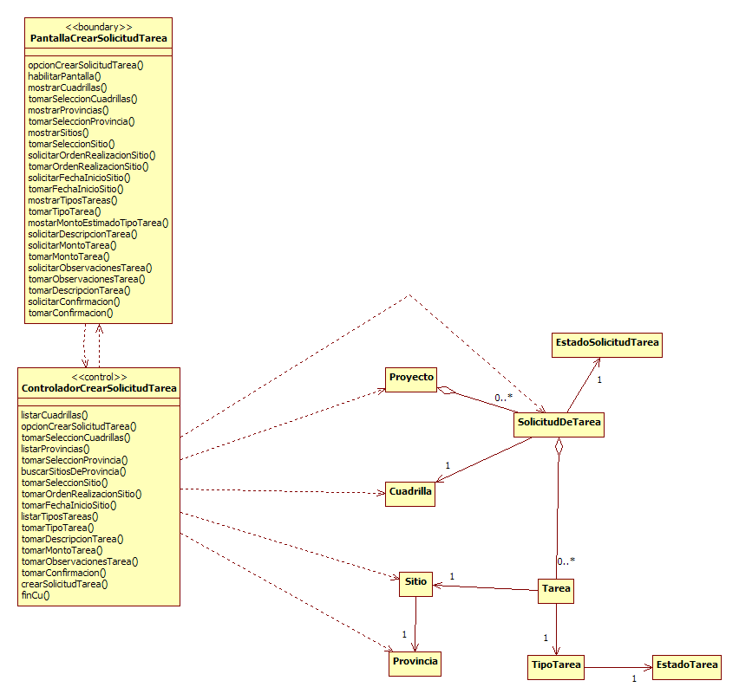
Modelo de Análisis
Realizaciones de casos de usos de análisis
Diagrama de clases
(ejemplo: Caso de uso Crear Solicitud de Tarea)

Slide 16
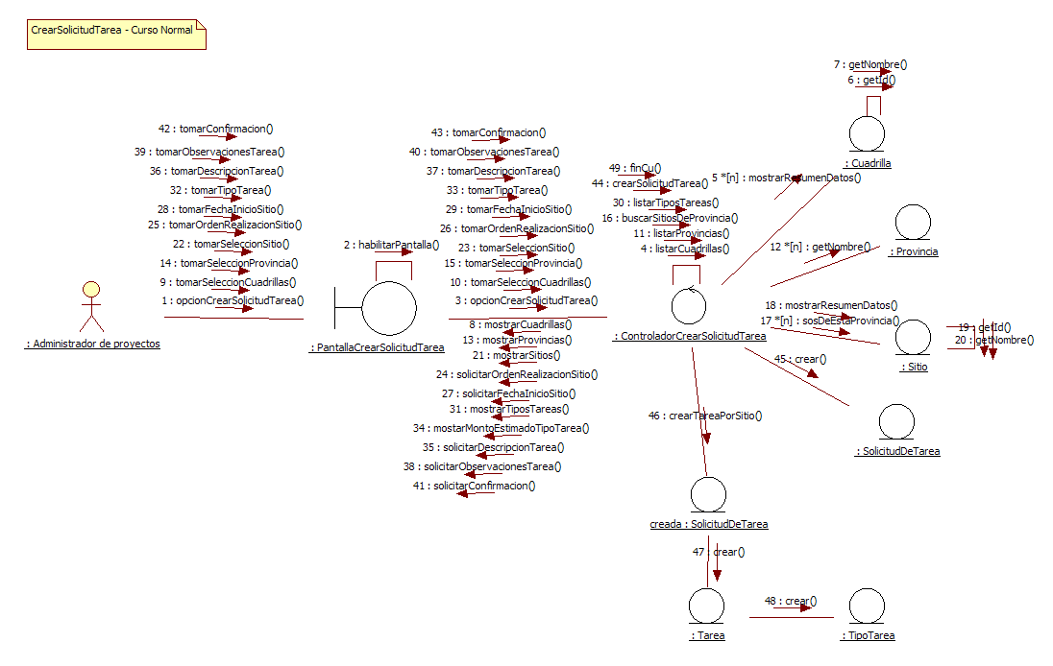
Modelo de Análisis
Realizaciones de casos de usos de análisis
Diagrama de colaboración
(ejemplo: Caso de uso Crear Solicitud de Tarea)

Slide 17
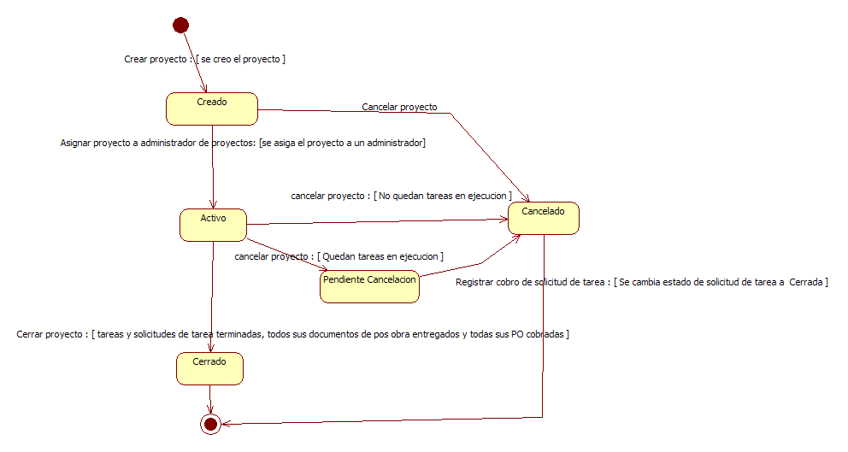
Modelo de Análisis
Diagramas de transición de estados
Proyecto

Slide 18
Modelo de Análisis
Diagramas de transición de estados
Solicitud de Tarea

Slide 19
Modelo de Análisis
Diagramas de transición de estados
Tarea

Slide 20
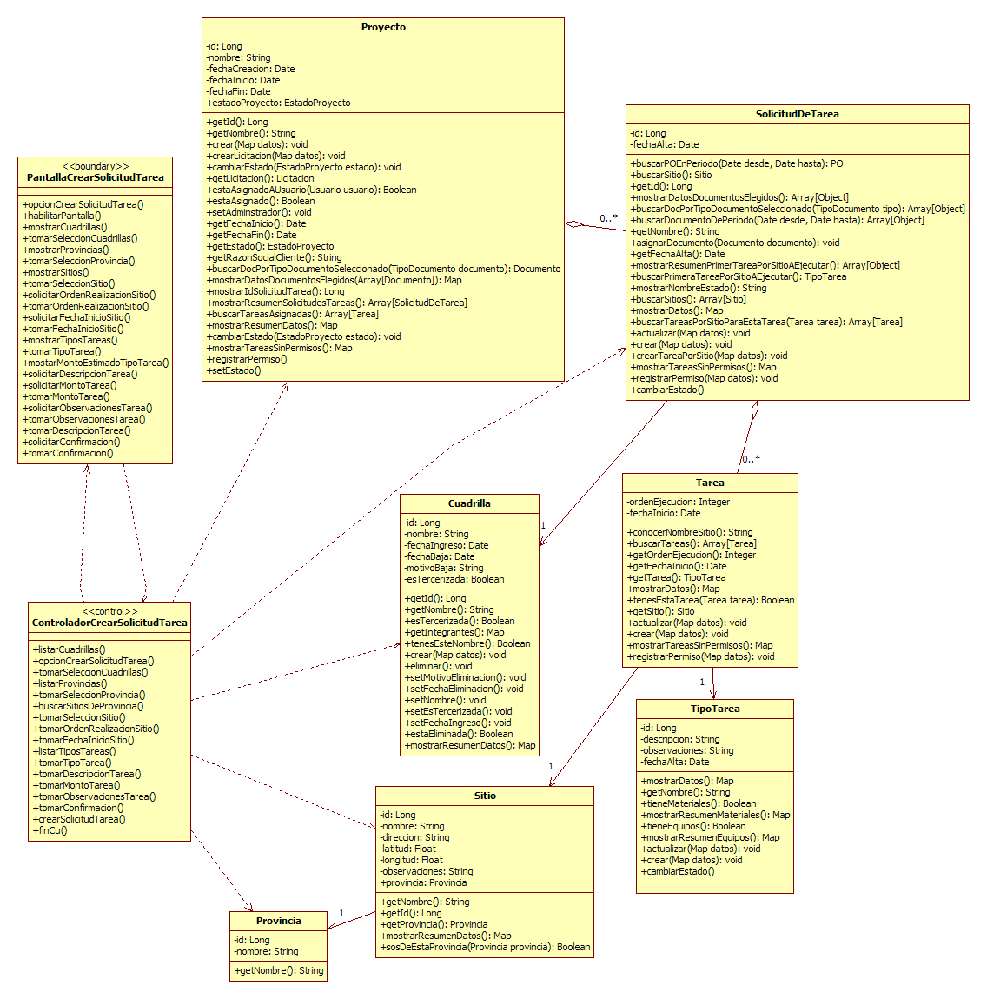
Modelo de Diseño
Realizaciones de casos de usos de diseño
Diagramas de clases
(ejemplo: Caso de uso Crear Solicitud de Tarea)

Slide 21
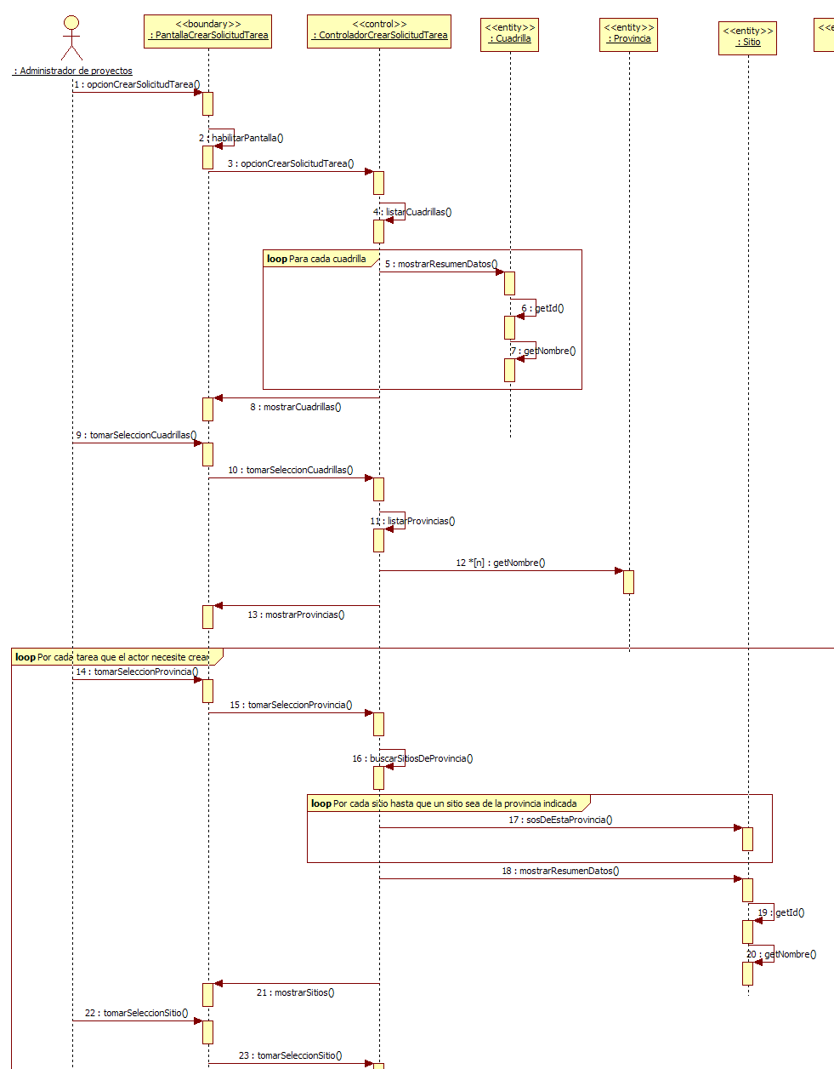
Modelo de Diseño
Realizaciones de casos de usos de diseño
Diagramas de secuencia
(ejemplo: Caso de uso Crear Solicitud de Tarea)

Slide 22
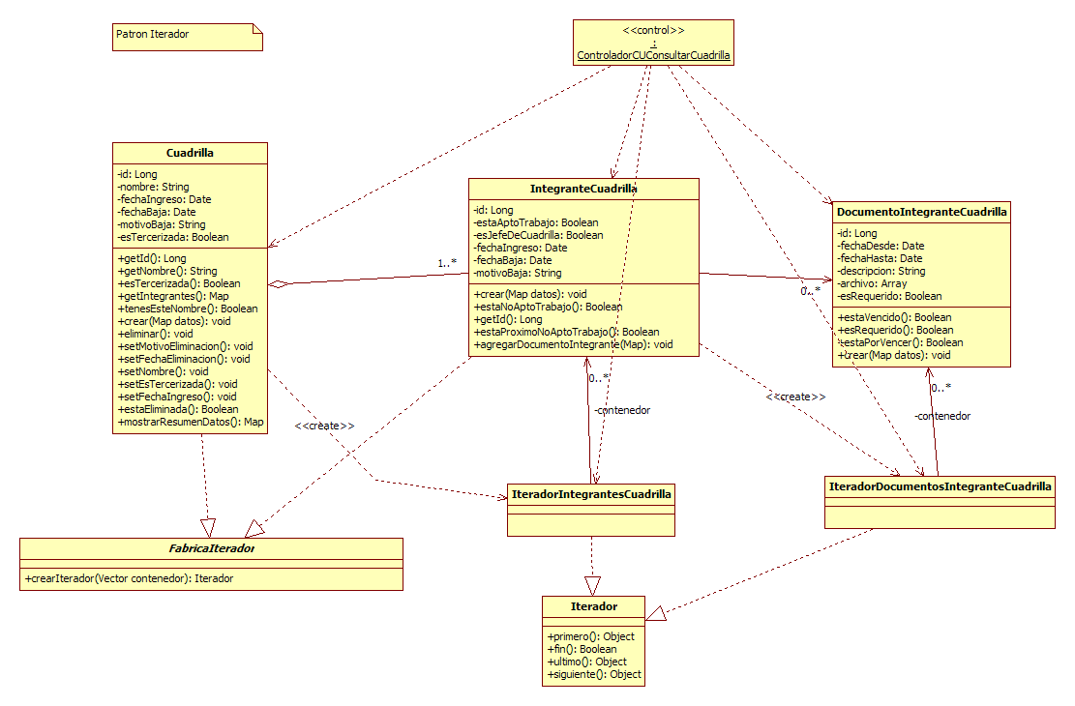
Modelo de Diseño
Patrones GoF
Iterador
(ejemplo: Consultar cuadrilla)

Slide 23
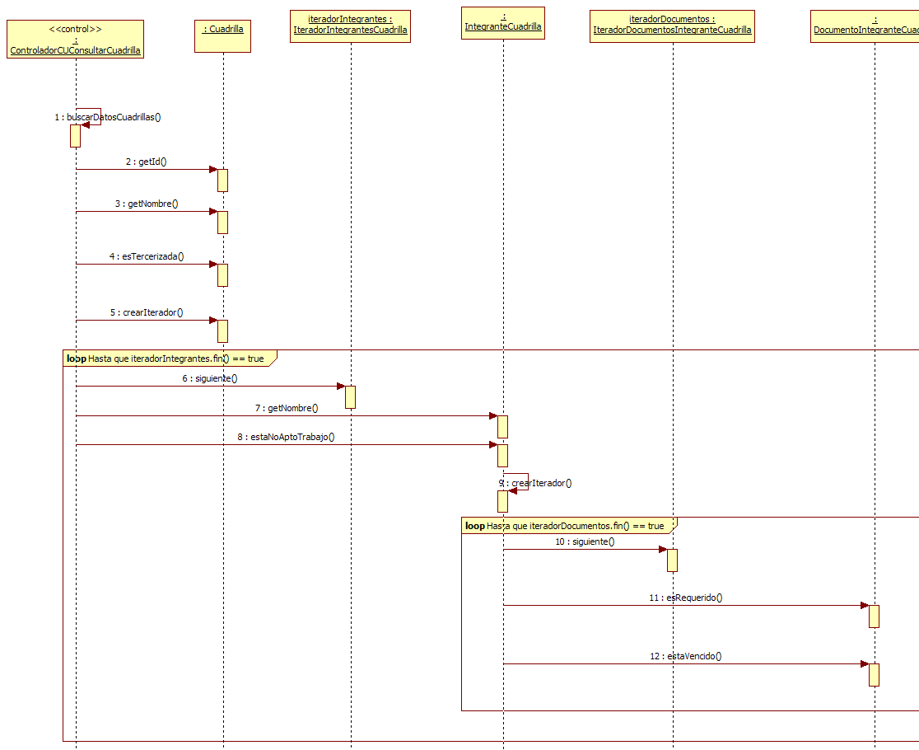
Modelo de Diseño
Patrones GoF
Iterador
(ejemplo: Consultar cuadrilla)

Slide 24
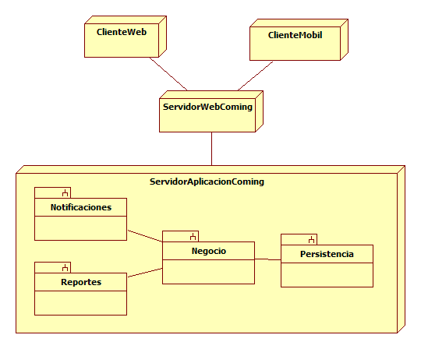
Modelo de Despliegue
Diagrama despliegue de componentes
Arquitectura Cliente liviano/Servidor pesado

Slide 25
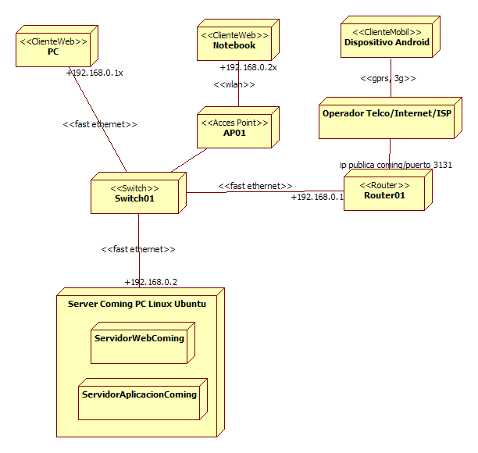
Modelo de Despliegue
Diagrama despliegue físico

Slide 26
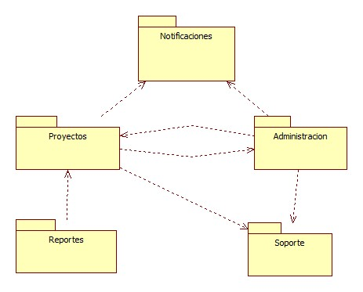
Paquetes Identificados
Diagrama de paquetes

Slide 27
Herramientas
Groovy & Grails
Android
MySQL
Google Code con SVN Tortoise
Suite Microsoft Office
StarUML

Slide 28
Evaluación de Herramientas y Metodologías
Ventajas:
Elección de Groovy and Grails como software de desarrollo
Realización de revisiones por par
Desventajas:
Dificultad del software StarUML
Dificultad Google Source-Code
Cambios en la asignación de tareas

Slide 29
Presentación Técnica y Demo de Funcionamiento del Sistema

Slide 30
Agenda
Objetivo del sistema.
Diagnóstico previo.
Introducción a la implementación.
Soluciones implementadas.
Componentes a implementar.
Plan de Despliegue.

Slide 31
Objetivo del sistema
Brindar soporte a la gestión de proyectos de instalación de equipos y mantenimiento de estructuras de telecomunicaciones, asegurando la consistencia de la documentación y facilitando el seguimiento de los avances de obras e indicadores en uso.

Slide 32
Paquetes Identificados e Implementados

Slide 33
Desafíos Técnicos de la solución propuesta

Slide 34
Herramientas Utilizadas

Slide 35
Demostración del Sistemas

Slide 36
Circuitos
Roles del Usuario
Menú principal que contiene.
Creación de Proyecto y asignación
Creación de Solicitud de Tarea y Tareas
Adjuntar Documentos a la Solicitud de Tarea
Crear permisos de acceso y adjuntar documentos.
Poner en ejecución y solicitar viáticos.
Actualizar tarea Android y crear acontecimientos.
Resolver tareas → Pendiente de Conformidad.
Enviar documentación a Cliente. Aprobar Documentación → Pendiente de Cobro.
Realizar cobro de Solicitud de Tarea.
Cerrar Proyecto.
Mostrar Notificaciones.
Mostrar Informes.

Slide 37
Beneficios de la Implementación de la Empresa.
Requerimientos de Software y Hardware.
Estimación de Costos y Tiempos de Implementación.
Conclusiones del grupo.

